Slide 1

Samboro

Slide 2
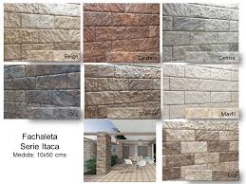
Samboro
Samboro S.A. está posicionada en el mercado regional como una importante proveedora de pisos cerámicos, azulejos y fachadas exteriores. Los diseños y formatos que fabrican se diferencian por el uso de tecnología digital

Slide 3
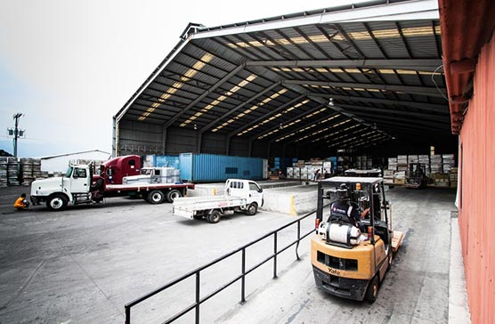
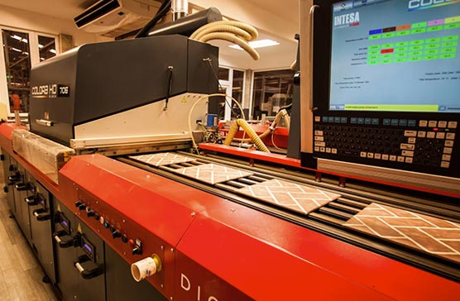
Empresa

Slide 4
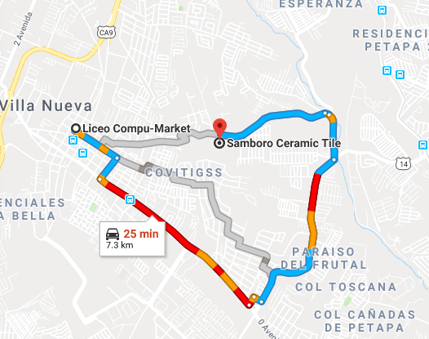
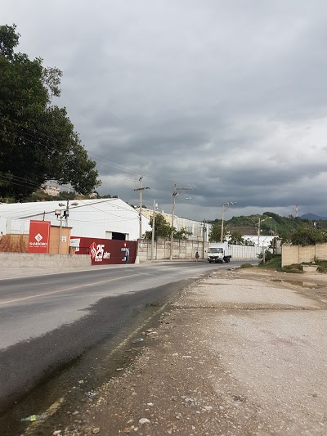
Dirección: 8va calle Colonia Marianita, Villa Nueva
Teléfono: 2449 5800

